Slide 1
自然語言處理實作
期末報告
109062631 王傳鈞

Slide 2
點子發想
英語檢定通常使用「特定詞彙」可得高分
背單字希望可以自動跳出「關聯詞」
關聯詞數量不要太多，無法快速背完
關聯詞能優先選自特定字彙
Notes:
使用 tranquil 不使用 quiet
使用 verdant 不使用 green

Slide 3
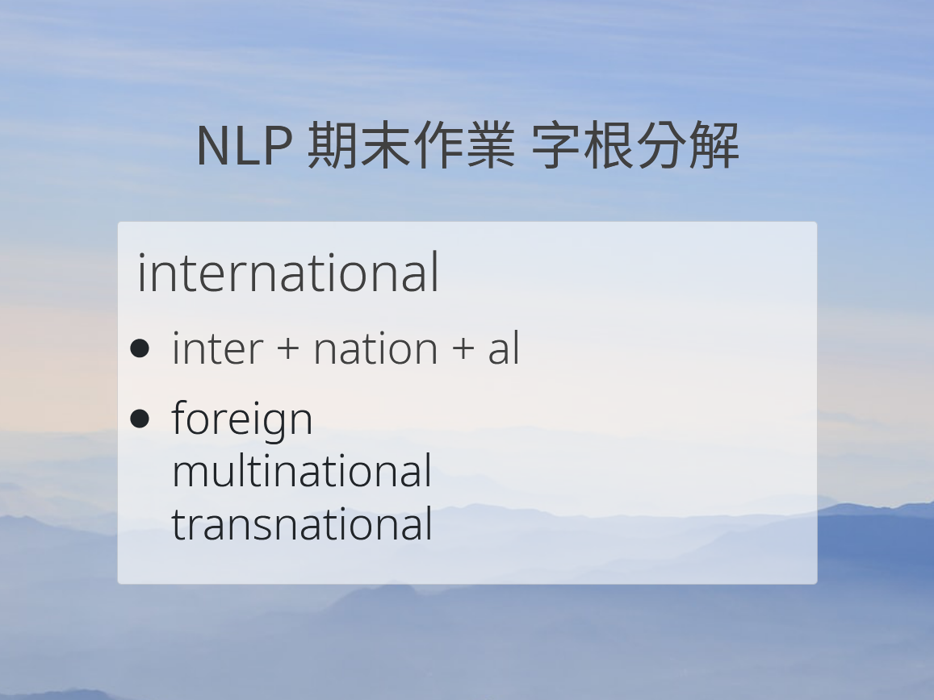
操作介面
字根分解
關聯詞
Notes:
使用 tranquil 不使用 quiet
使用 verdant 不使用 green

Slide 4
實作方法 (字根分解)
international
i nter national
int ernati onal
Probabilistic
Model
最高
機率者
inter nation al
任意分割
ada
……
intern ationa l
Notes:
https://www.learnthat.org/pages/view/roots.html

Slide 5
實作方法 (關聯詞)
international
Synonyms & TOEIC Words
foreign
multinational
WordNet
Path-Similarity
最高
相似度
foreign
foreign
……
transnational
參考：
1. 《全新制20次多益滿分的怪物講師TOEIC多益單字＋文法》之單字庫
2. 《Merriam Webster》同義詞
Notes:
使用 tranquil 不使用 quiet
使用 verdant 不使用 green

Slide 6
未來展望
提升字根分解的正確性
關聯詞能結合「時代潮流」
經常英文檢定喜愛以時事題命題
利用 Google Trend 比較不同詞彙的流行程度
關聯詞語料庫能擴增至符合多種英語檢定
Notes:
使用 tranquil 不使用 quiet
使用 verdant 不使用 green

Slide 7
使用環境與相關套件
軟硬體環境
Intel i7-10510U, 16GB DDR4 non-ECC ram
Python 3.8.5 on 64-bit Windows 10 Pro v2004
Python 相關套件
Flask
NLTK
BeautifulSoup, requests
collections, itertools
os, json, pickle, threading

Slide 8
Thank You！

